Slide 1
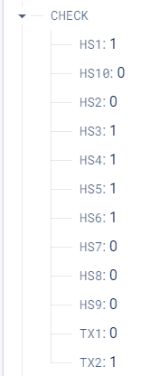
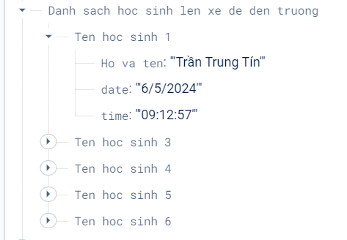
Trường “Ten hoc sinh 1” cập nhật “Ho va ten”, “date”, “time” sau khi học sinh 1 quẹt thẻ lên xe đến trường
“HS1”, “HS3”, “HS4”, “HS5”, “HS6” đều đổi giá trị thành “1” sau khi các học sinh đi xe 1 đã quẹt thẻ lên xe để đến trường

